Slide 1
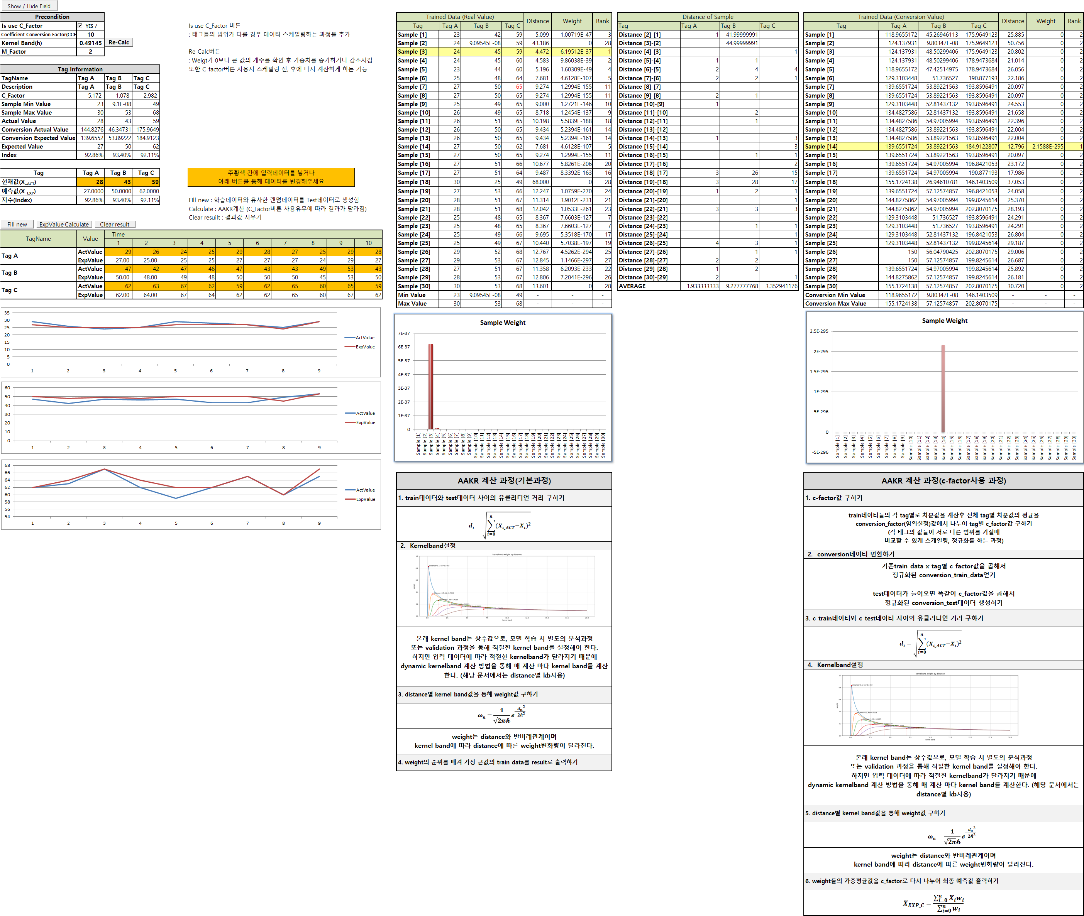
AAKR계산과정 엑셀 전체화면 구성
화면 구성 표시
Kernel_band값 업데이트
전제조건 표시
C-Factor AAKR 계산과정
태그 정보확인
Test data(1time)및 예측값
연속형 데이터 표관리
Test data(연속)및 예측값
차분결과
기본 AAKR계산과정

Slide 2
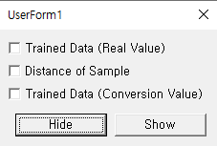
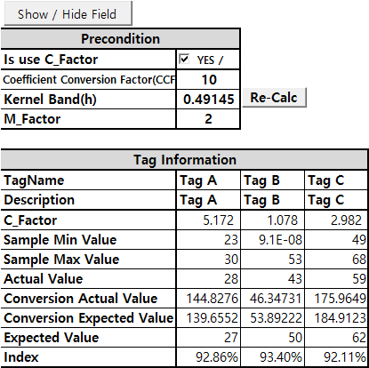
AAKR계산과정 엑셀 화면 구성
기본 AAKR계산과정, 차분결과, C-Factor AAKR 계산과정이
포함되어 있으며 해당 데이터들을 숨기고 표시하는 기능을 함
스케일링할 숫자
C-Factor 사용여부에 대한 체크박스
체크박스 해제시 차분결과와 C-Factor AAKR계산과정이 숨겨지고 계산할 시 AAKR기본과정으로 계산이 되고
체크박스를 체크하면 C-Factor AAKR계산과정으로 계산이 됨
기본 kernel_band의 값은 C5셀값에서 0.1을 더한값으로 지정 후
Sample데이터들로 Weight를 계산한 후
Weight가 0보다 큰 값의 개수가 0개라면 k_b*1.5를 해서 증가시키고
2개 이상인 경우 k_b*0.7을 해서 감소시키게 한다.
버튼을 누를때마다 weight를 통해 최적의 kernel_band값을 계산한다.
스케일링할 숫자/태그별 차분 평균
Sample데이터 정보
예측값 및 지수

Slide 3
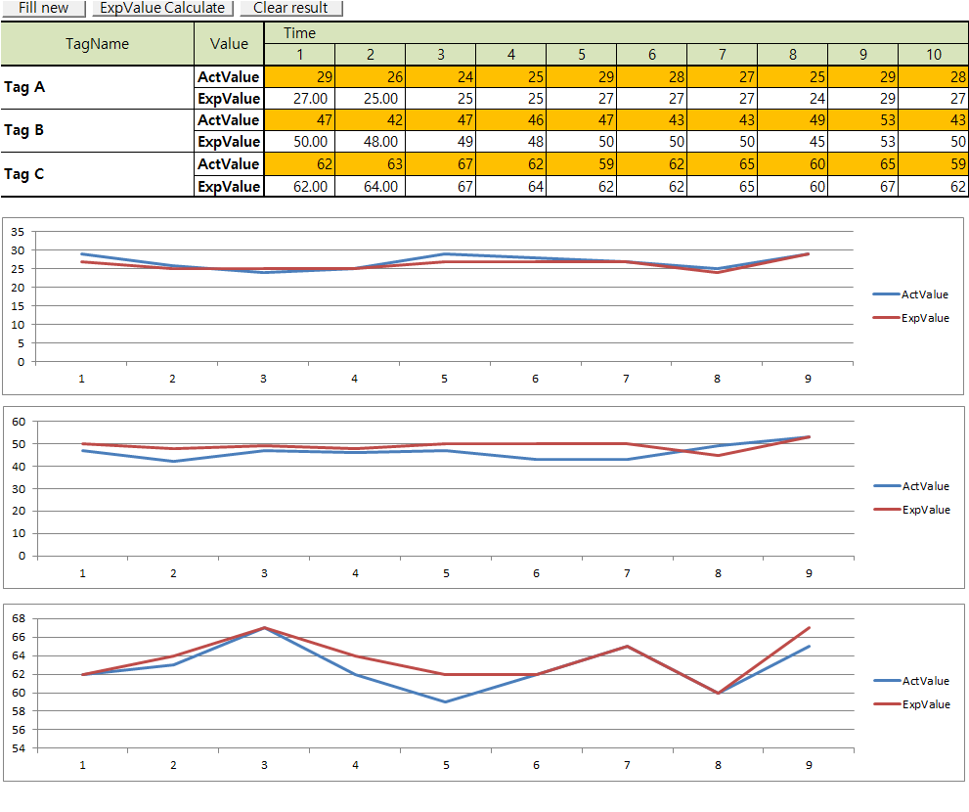

AAKR계산과정 엑셀 화면 구성
기존의 Sample데이터의 범위내에 있는 랜덤데이터 생성 버튼
랜덤이여도 샘플데이터와 마찬가지로 데이터들간의 상관관계에 따라 모델의 성능이 달라질 수 있음
AAKR계산 버튼
C-Factor버튼 사용 여부에 따라 기본, C-Factor사용으로 두가지 방식으로 값이 출력됨
예측값 ExpValue의 값들을 지우는 저튼

Slide 4
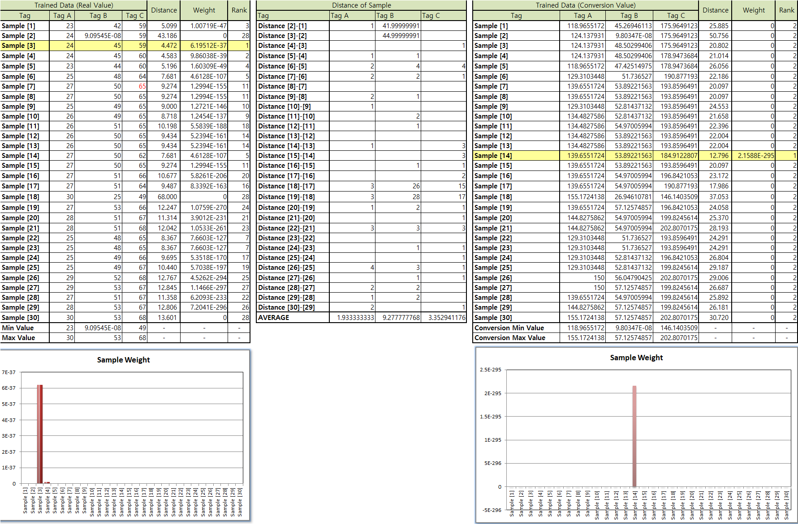


AAKR계산과정 엑셀 화면 구성
Distance 계산식
Weight 계산식
$$d_{i}=\sqrt{\sum_{i=0}^{n}{{{(X}_{i_ACT}−X_{i})}^{2}}}$$
$$ω_{n}=\frac{1}{\sqrt{2π}𝓱}𝓮^{−\frac{{𝓭_{n}}^{2}}{2𝓱^{2}}}$$
차분결과가 0보다 큰것들의 평균
Weight의 순위 막대그래프로 표시

